Slide 1
Die Bibel: Gotteswort im Menschenwort
Die Bibel: Gotteswort im Menschenwort
Landeskirchliche Gemeinschaft - Ludwigslust
Dr. Jonathan J. Armstrong
den 02. März 2024

Slide 2
Die Krise der Kirche und die Mündigkeit der Gemeinde
Die Bibel: Gotteswort im Menschenwort
Landeskirchliche Gemeinschaft - Ludwigslust
Dr. Jonathan J. Armstrong
den 02. März 2024

Slide 3
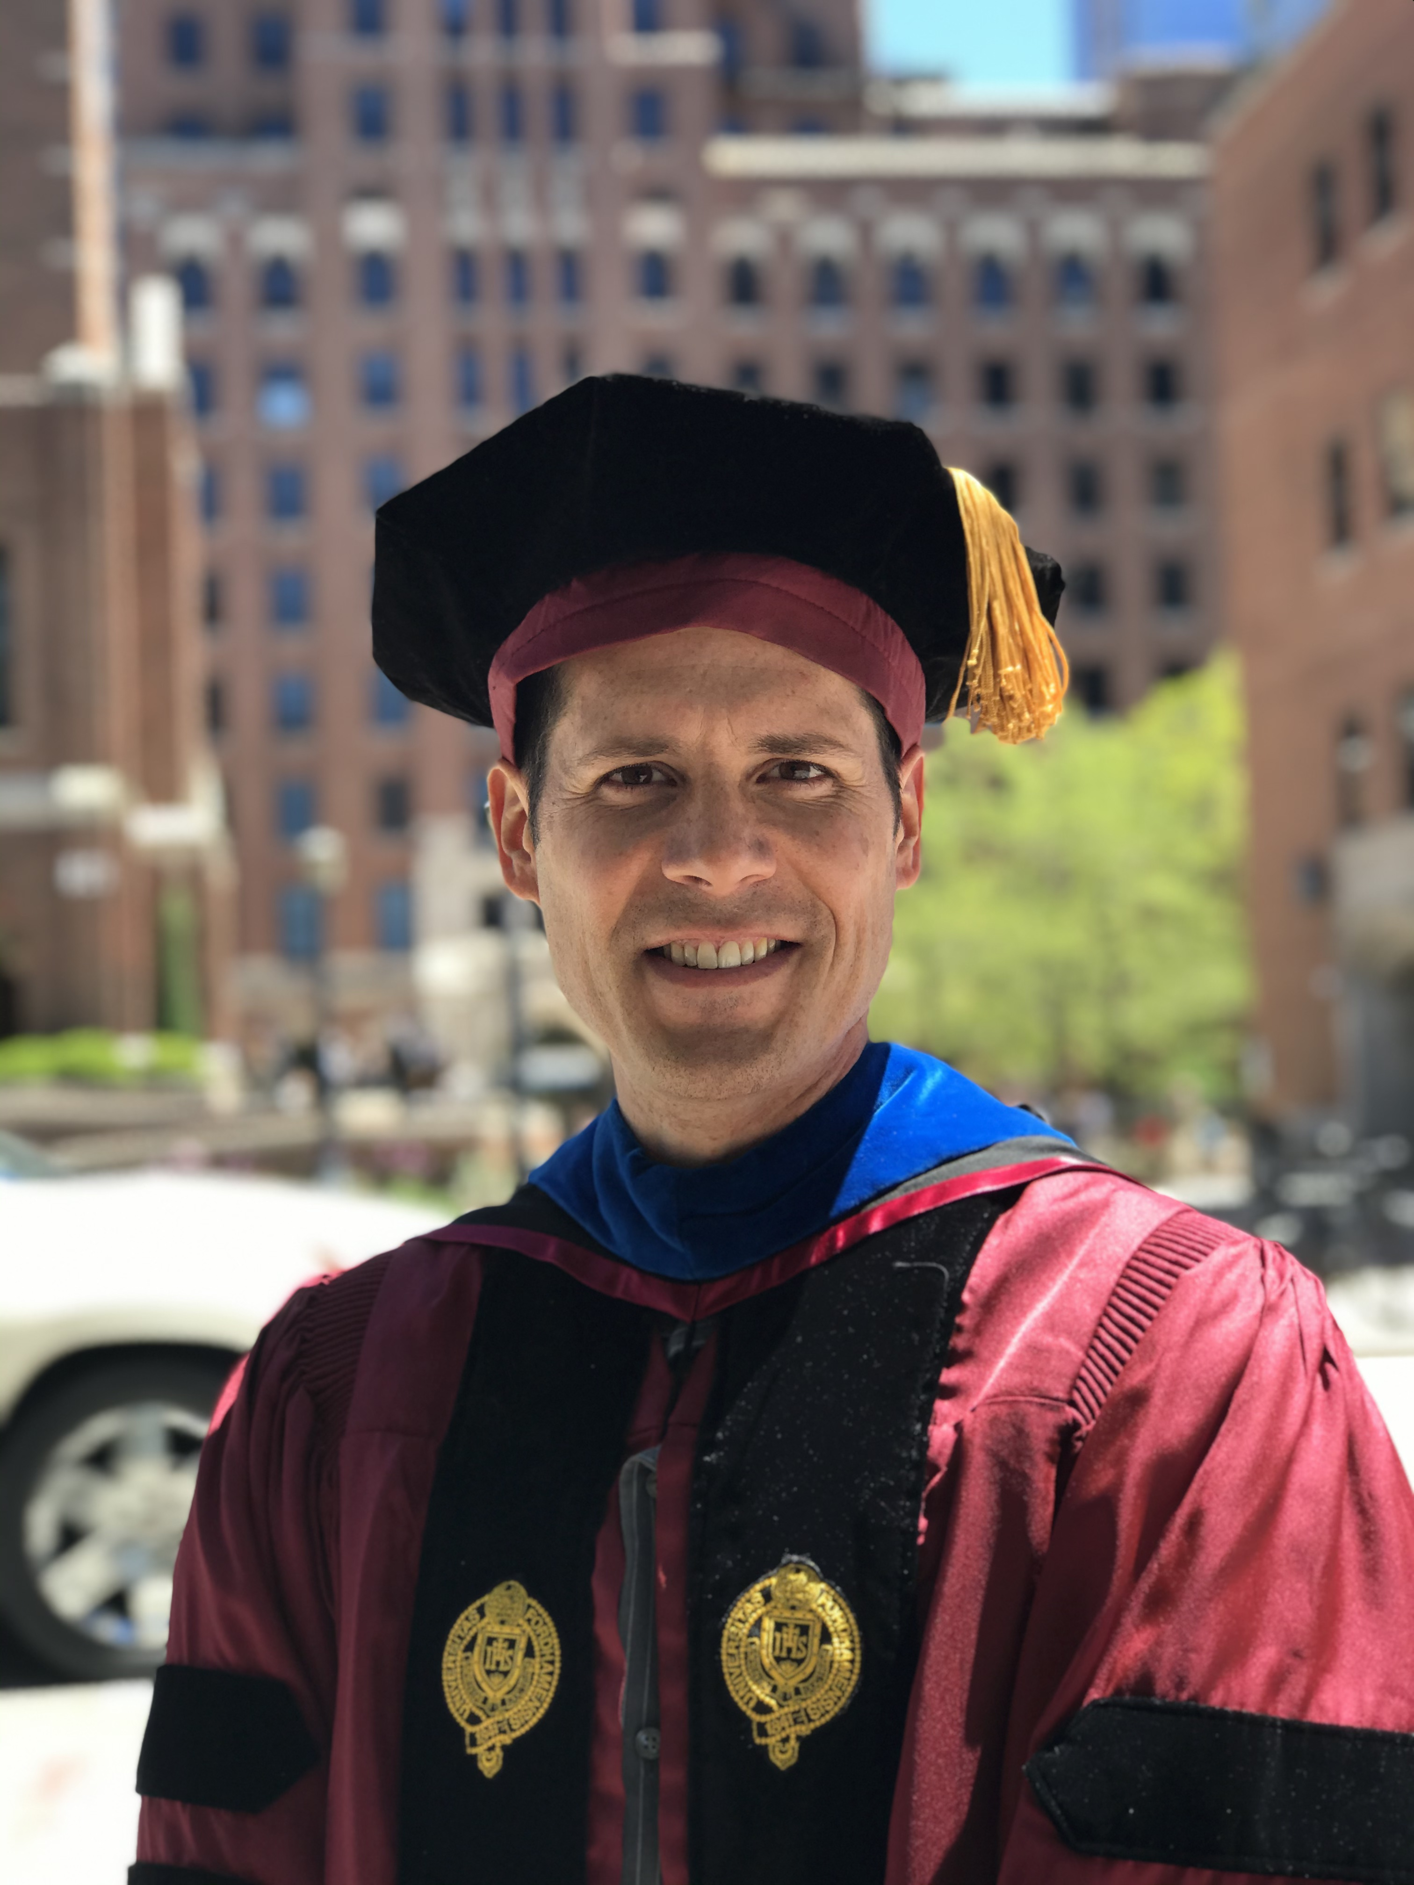
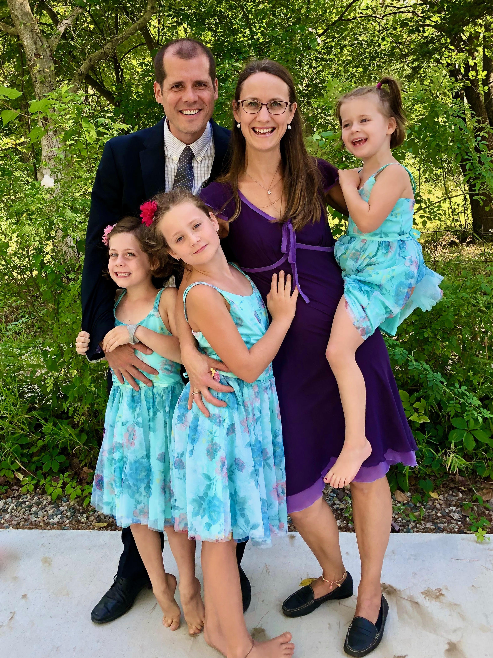

Slide 6
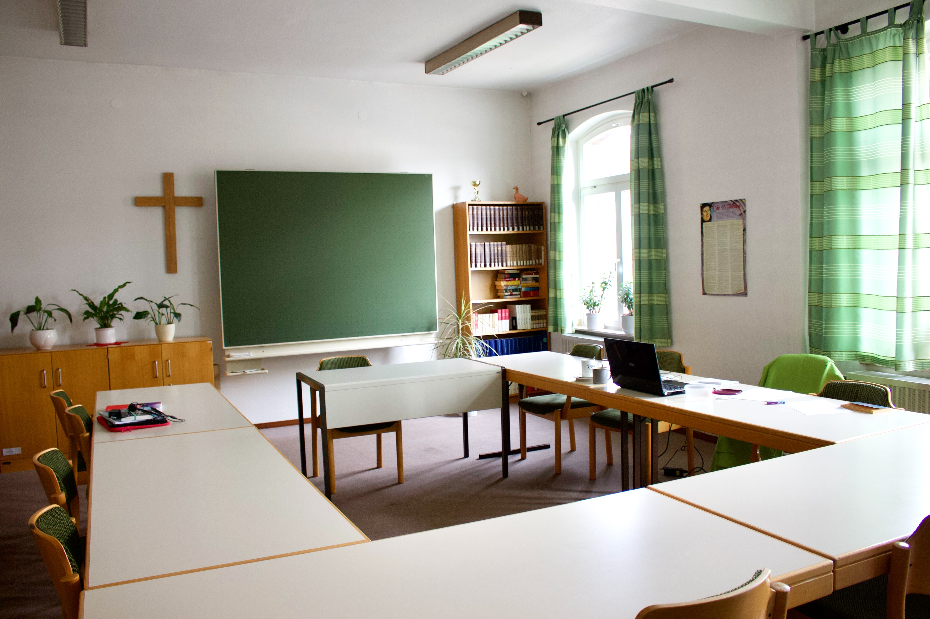

Slide 7
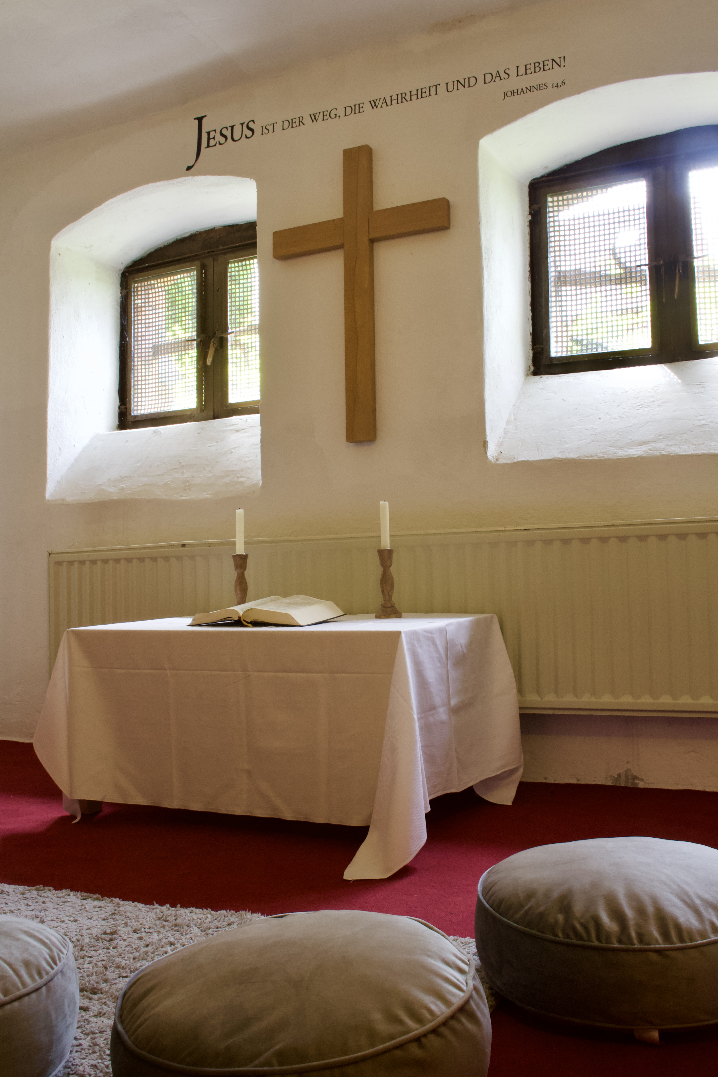

Slide 8
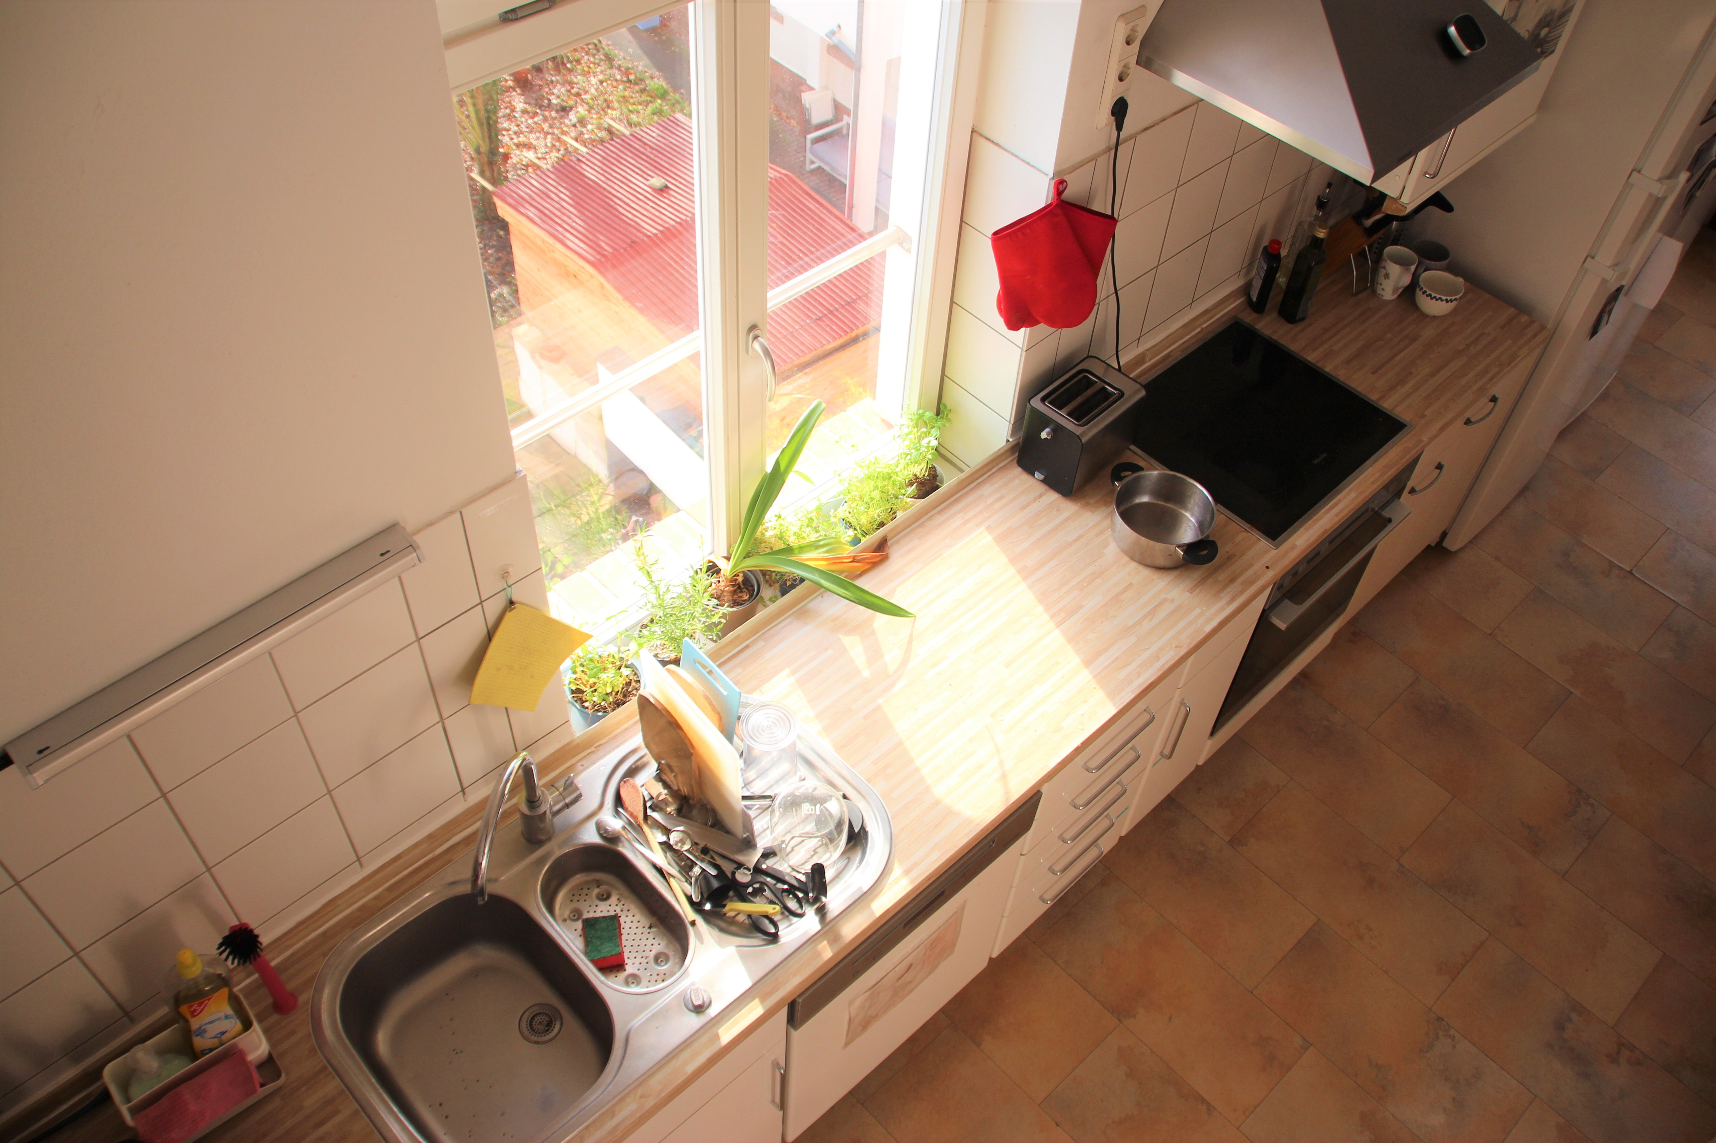

Slide 9
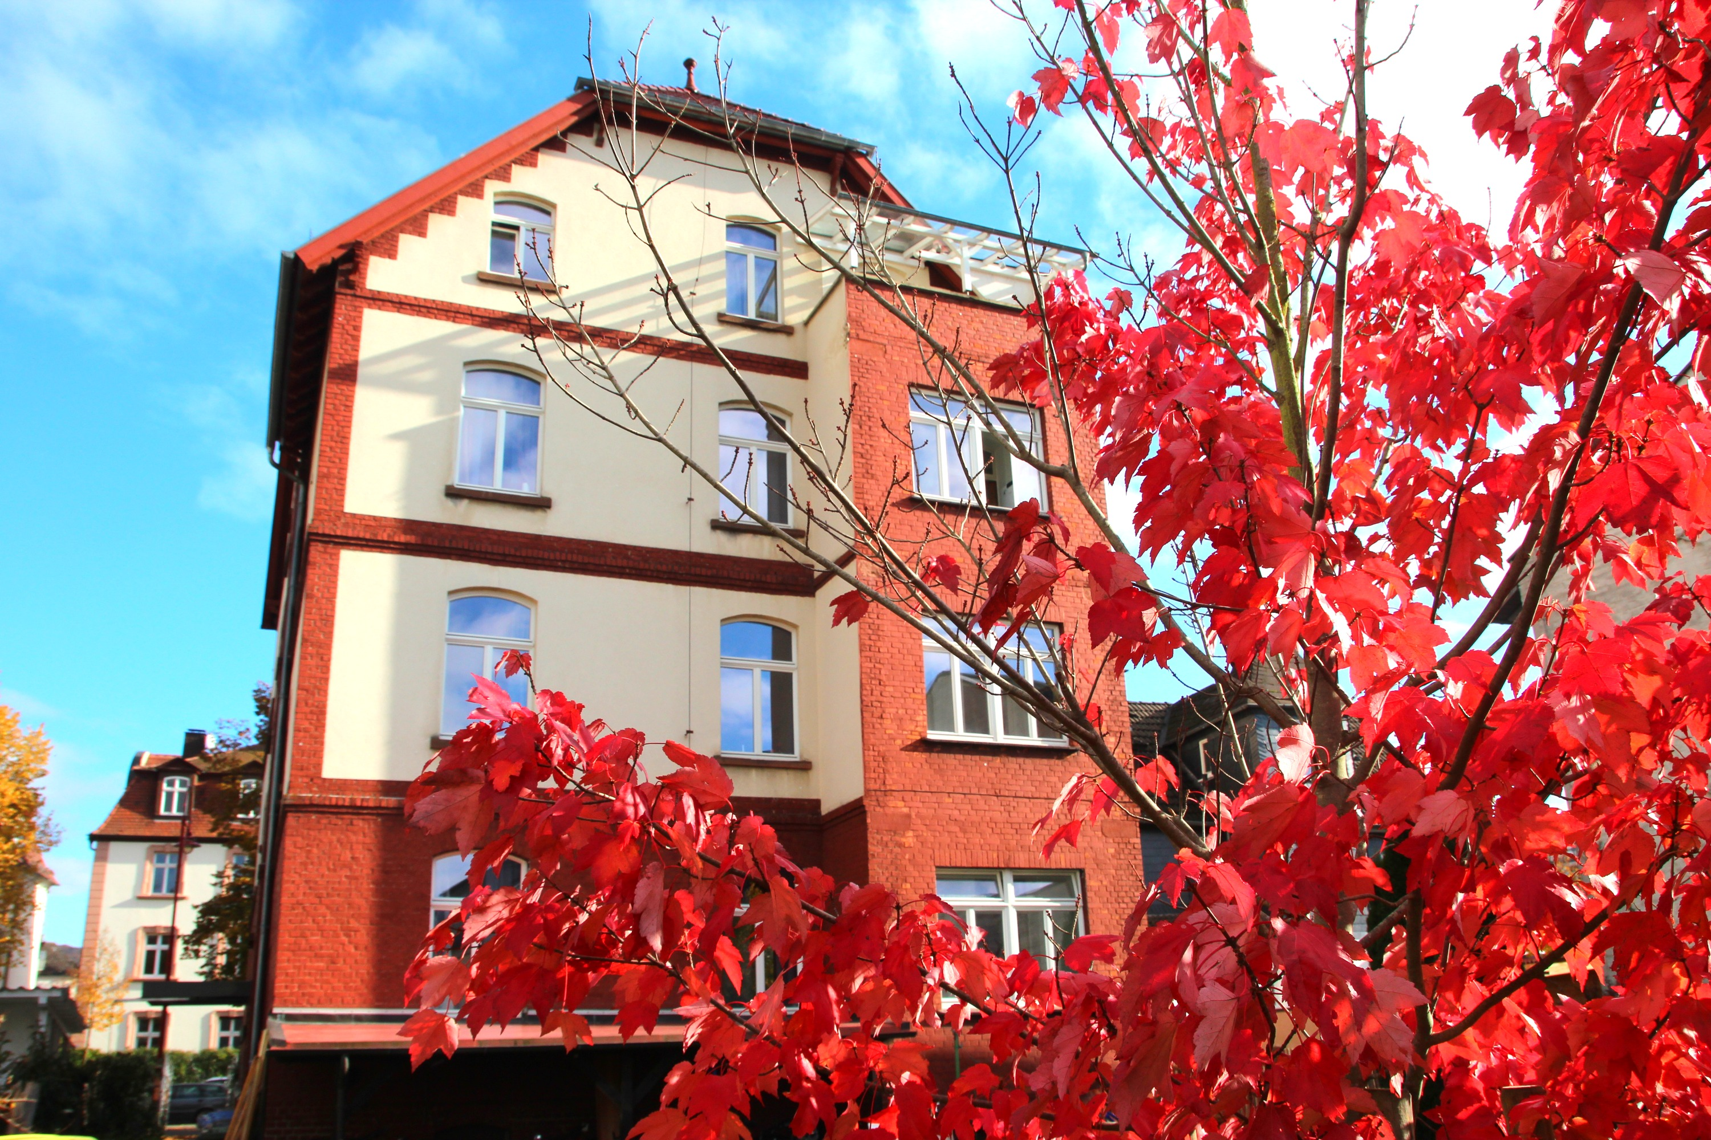

Slide 11
I. Die Krise der Kirche

Slide 13
„Was wir alle intuitiv erwartet haben, zeigen auch unsere Ergebnisse: Die Mitgliederzahl der evangelischen Kirche wird sich bis zum Jahr 2060 in etwa halbieren. Das liegt – und das ist die neue Erkenntnis – aber nur zu knapp der Hälfte am demografischen Wandel – also dem Überhang von Sterbefällen über die Geburten sowie dem Wanderungssaldo. Mehr als die Hälfte des Mitgliederrückgangs beruht auf Tauf-, Austritts- und Aufnahmeverhalten.“
Prof. Dr. Bernd Raffelhüschen

Slide 15
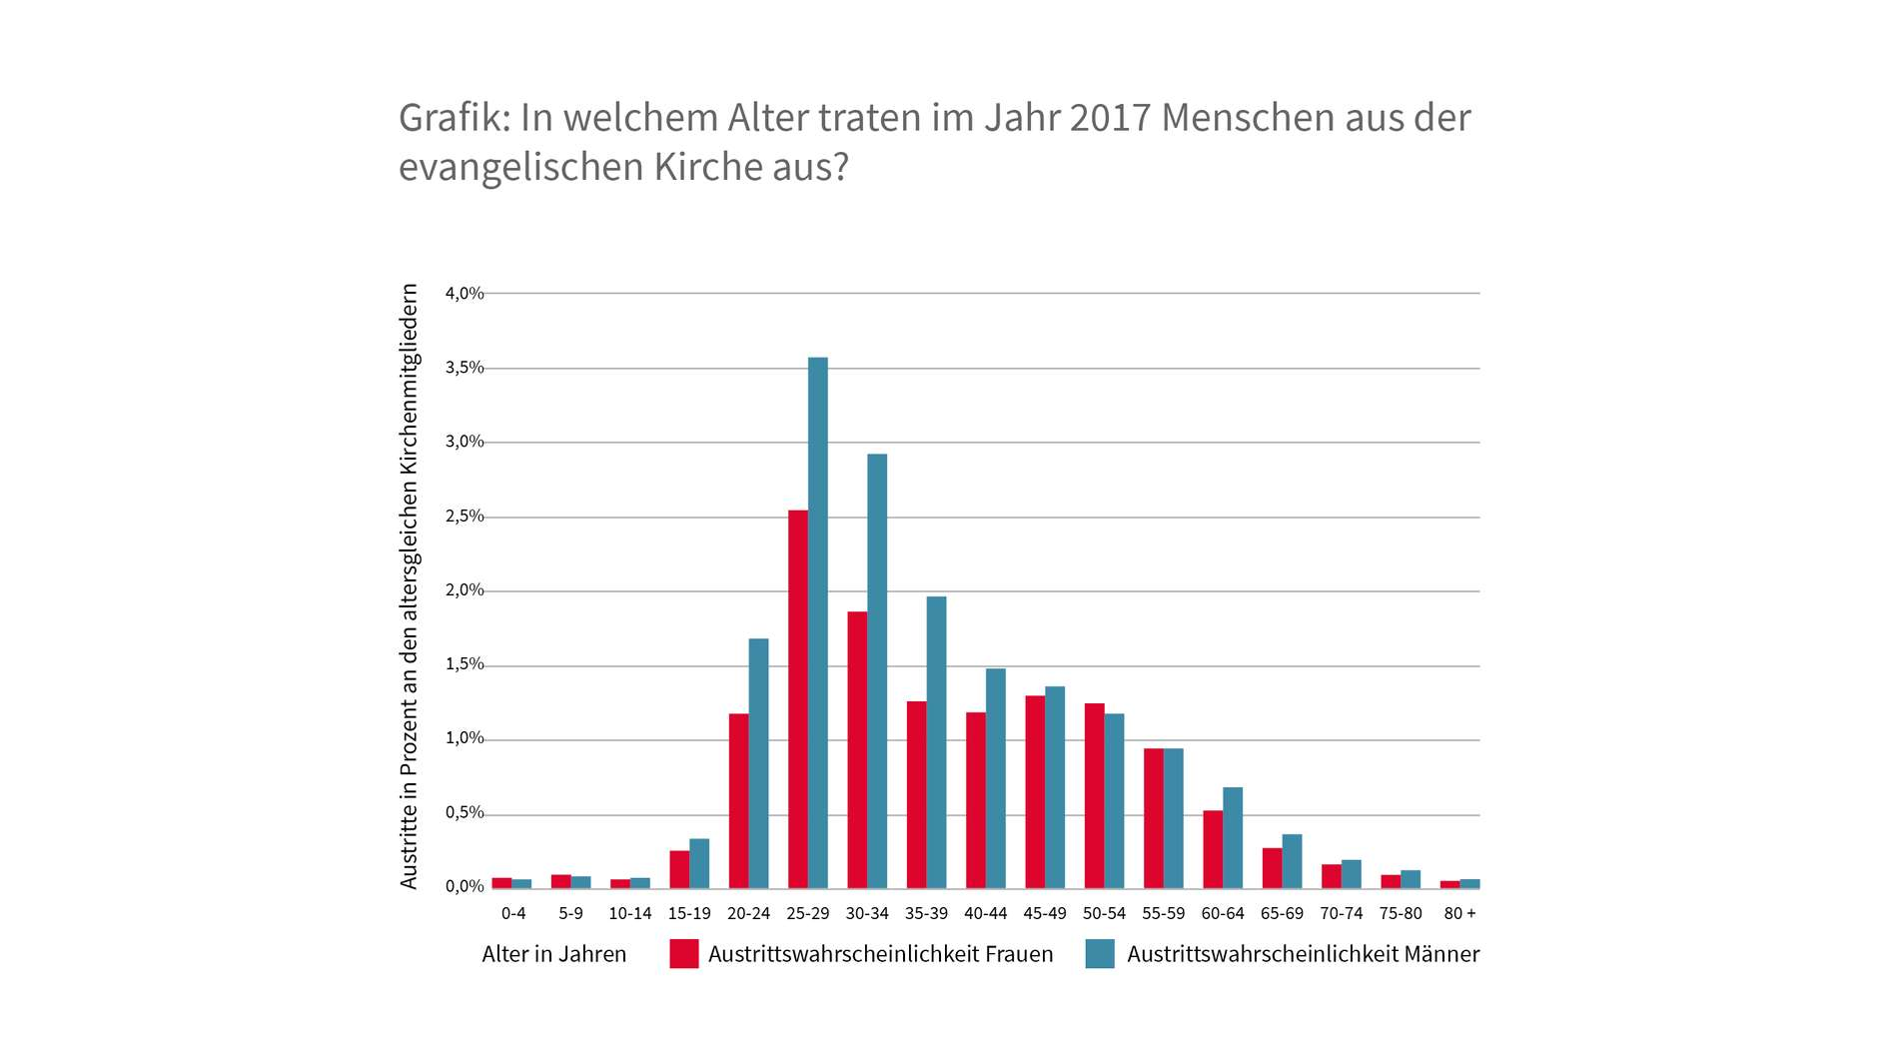

Slide 16
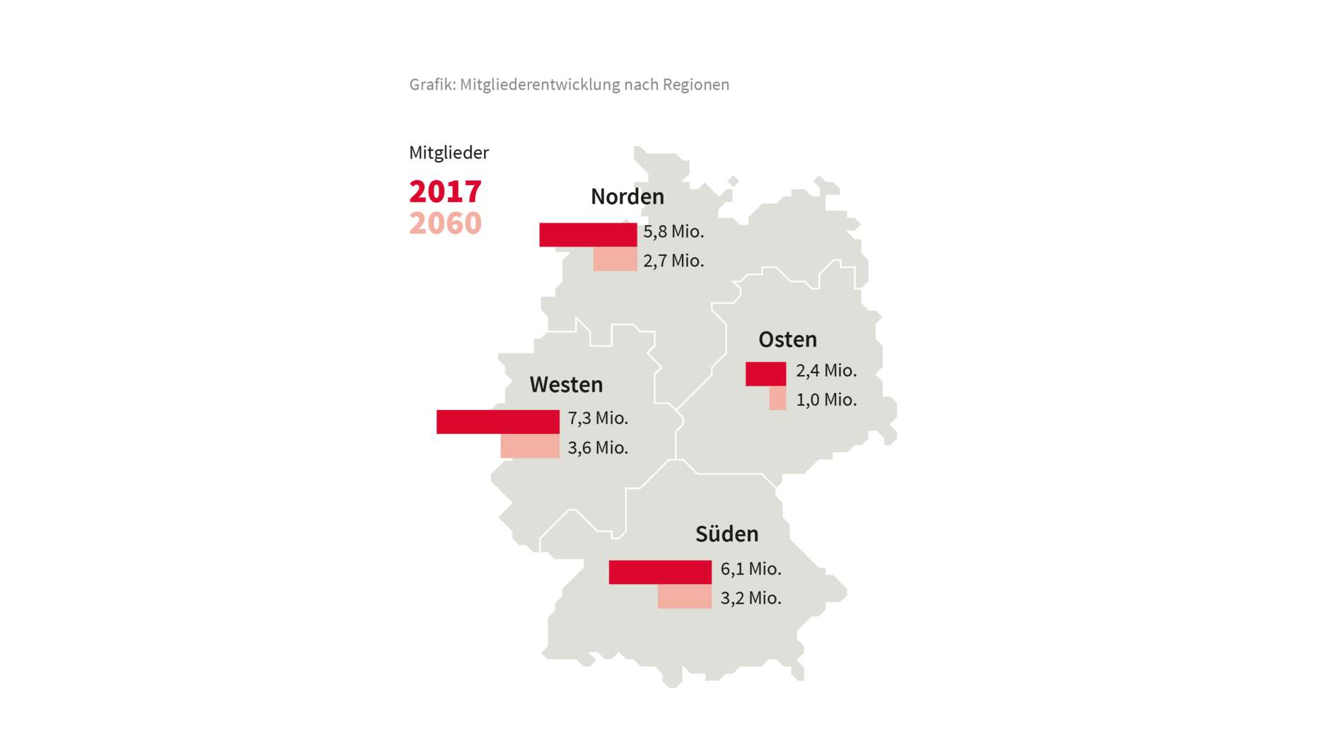

Slide 17
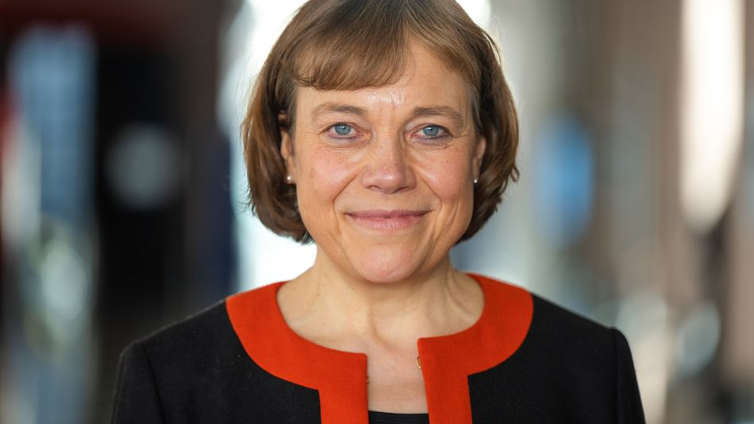
„Wir werden sinkende Mitgliederzahlen und anhaltend hohe Austrittszahlen nicht als gottgegeben hinnehmen, sondern dort, wo es möglich ist, entschieden gegensteuern.“
Annette Kurschus,
Vorsitzende des Rates der EKD

Slide 19
„Mit fast 360.000 erreichte die Zahl der Kirchenaustritte 2021 einen Höchststand, eine Steigerung um 62 Prozent im Vergleich zum Vorjahr. Der Unterschied fällt zwar auch wegen der Corona-Pandemie besonders groß aus, weil viele Menschen 2021 nachgeholt haben, was 2020 wegen geschlossener Ämter nicht möglich war. Aber auch gegenüber 2019 lag die Zahl fast um ein Drittel höher.“
Bernhard Biener, Frankfurter Allgemeine

Slide 20
II. Die Mündigkeit der Gemeinde

Slide 21
Prof. Dr. Michael Herbst,
Mitgründer des Instituts zur Erforschung von Evangelisation und Gemeindegründung

Slide 22
5 Grundsätze der Nachfolge für heute

Slide 23
Grundsatz 1:
Jeder Christ ist ein Jünger.
Das bedeutet, dass jeder Christ zu einer aktiven Jüngerschaftsbeziehung in der Kirche berufen ist.

Slide 24
In der Apostelgeschichte „Jünger“ der normale Begriff für „Christen“ (siehe besonders Apostelgeschichte 6,2; auch 6,7; 9,26; 19,1). Es ist in Antiochia, dass „Christ“ in Umlauf kommt (so lesen wir in Apostelgeschichte 11,26), aber das Wort „Christ“ kommt im Neuen Testament nur drei Mal vor (Apostelgeschichte 11,26; 26,28; 1 Pet. 4,16).

Slide 25
Das griechische Word μαθητής kommt 261 Mal im Neuen Testament vor:
Matthäus (72)
Markus (46)
Lukas (37)
Johannes (78)
Apostelgeschichte (28)

Slide 26
Es gibt auch ein Wort für „Jüngerin,“ das heißt, eine weibliche Nachfolgerin Jesu. Dieses Wort ist μαθήτρια und kommt einmal im Neuen Testament in Apostelgeschichte 9,36 vor.

Slide 27
In allen vieren Evangelien wird die „zwölf“ zu einem festen Begriff, der sich auf die Apostel bezieht (Matthäus 10,5; 26,14; 20,20; 26,47; Markus 3,16; 4,10; 6,17; 9,35; 10,32; 11,11; 14,10; 14,17; 14,20; 14,43; Lukas 8,1; 9,1; 9,12; 18,31; 22,3; 22,47; Johannes 6,67; 6,70–71; 20,24). Auch in der Apostelgeschichte (6,2) und im Vokabular vom Apostel Paul (1. Korinther 15,5) gilt diese Konvention.

Slide 28
Grundsatz 2:
Jüngerschaft ist kein Programm.
Programme haben klar definierte Listen mit denjenigen, die angemeldet sind und denjenigen, die nicht angemeldet sind. Jüngerschaft ist jedoch eine persönliche Beziehung.

Slide 29
Lukas 6,13 (LÜ, 2017)
„Und als es Tag wurde, rief er seine Jünger und erwählte zwölf von ihnen, die er auch Apostel nannte.“

Slide 30
Lukas 6,17
„Und er ging mit ihnen hinab und trat auf ein ebenes Feld, er und eine große Schar seiner Jünger und eine große Menge des Volkes aus dem ganzen jüdischen Land und Jerusalem und aus dem Küstenland von Tyrus und Sidon.“

Slide 31
Johannes 6,66
„Von da an wandten sich viele seiner Jünger ab und gingen hinfort nicht mehr mit ihm.“

Slide 32
Grundsatz 3:
Jünger sind berufen, nachzufolgen.
Nicht die Jünger wählen ihre Lehrer,
sondern die Lehrer wählen ihre Jünger.

Slide 33
Jesus erklärt seine eigene Rolle im Verhältnis zu seinen Jüngern als „Lehrer“ (siehe Matthäus 23,8; 26,18; Markus 14,14; Lukas 22,11). Jesus sagte in Johannes 13,13: „Ihr nennt mich Meister und Herr und sagt es mit Recht, denn ich bin’s auch.“

Slide 34
Grundsatz 4:
Jünger verbringen Zeit
(auch unstruktuierte Zeit) mit ihrem Lehrer.
Diese Zeit geht über die Zeit hinaus, die für die Erledigung einer bestimmten Aufgabe erforderlich ist, und verleiht der Beziehung einen freundschaftlichen Charakter.

Slide 35
Johannes 4,1–2
„Als nun Jesus erfuhr, dass den Pharisäern zu Ohren gekommen war, dass Jesus mehr zu Jüngern machte und taufte als Johannes―obwohl Jesus nicht selber taufte, sondern seine Jünger.“

Slide 36
Wir lesen immer wieder, dass die Jünger Jesus gefolgten haben oder waren einfach mit Jesus: Matthäus 8,23; 9,19; Markus 2,15. Zum Beispiel, in Johannes 2 ist Jesus zu einer Hochzeit mit seinen Jüngern eingeladen. In Markus 3,14 lesen wir: „Und er setzte zwölf ein, die er auch Apostel nannte, dass sie bei ihm sein sollten und dass er sie aussendete zu predigen.“

Slide 37
Grundsatz 5:
Mit der Zeit ersetzen Jünger ihre Lehrer.
Der spezifische Dienst der Jünger mag sich von dem ihres Lehrers unterscheiden, aber die Jünger werden ihre Arbeit in der Art und Weise ihres Lehrers verrichten.

Slide 38
Matthäus 28,18–20
„Das Matthäusevangelium endete sich mit dem Missionsbefehl: „Und Jesus trat herzu, redete mit ihnen und sprach: Mir ist gegeben alle Gewalt im Himmel und auf Erden. Darum gehet hin und lehret alle Völker: Taufet sie auf den Namen des Vaters und des Sohnes und des Heiligen Geistes und lehret sie halten alles, was ich euch befohlen habe. Und siehe, ich bin bei euch alle Tage bis an der Welt Ende.“

